Slide 1
Céges nevezés
Csapattag módosítása

Slide 2
A csapattagot az tudja módosítani, aki a nevezést intézte.
1. Lépj be az online nevezési oldalra!
2. Keresd meg a „Nevezések” menüpontot!

Slide 3
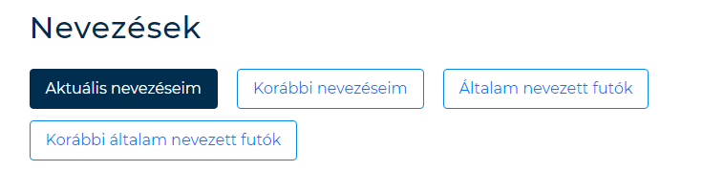
A nevezett csapat megkeresése
Ha a csapat tagja vagy, akkor válaszd az „Aktuális nevezéseim” gombot!
Ha nem vagy a csapat tagja, akkor válaszd az „Általam nevezett futók” gombot!

Slide 4
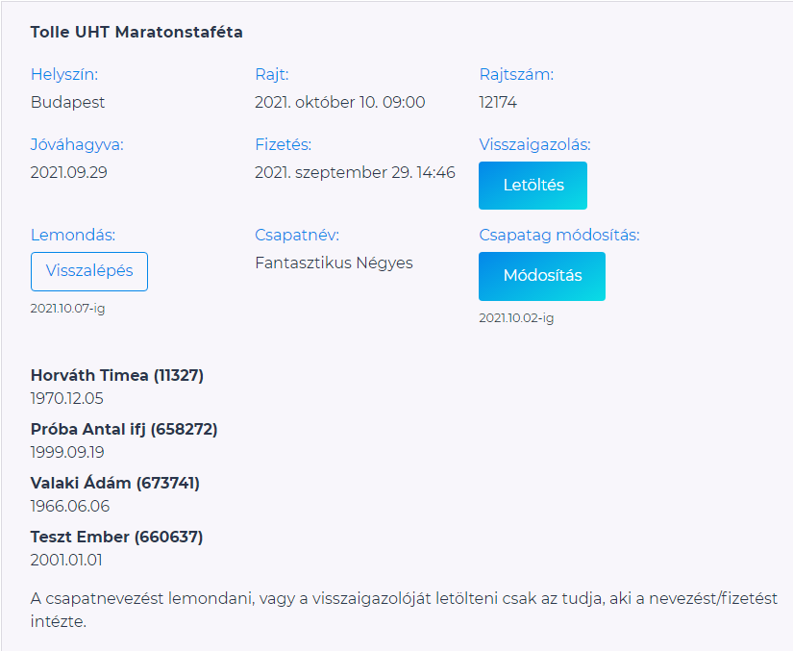
Keresd meg a módosítandó csapatot!

Slide 5
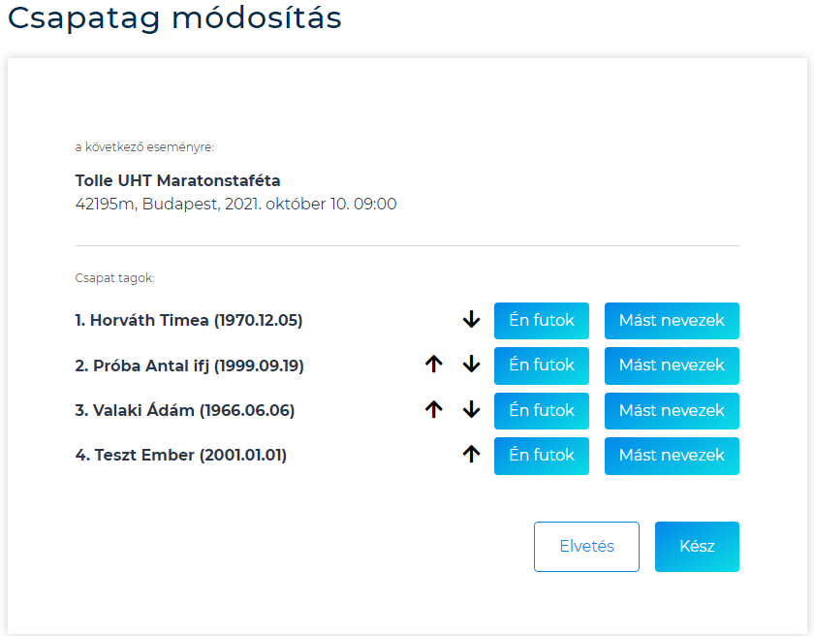
A „Módosítás” gombra kattintva megjelenik a felület, ahol ezt meg lehet tenni
Csapattag sorrendjét is lehet változtatni a nyilak segítségével
Új csapattagot lehet hozzáadni az „Én futok” illetve a „Mást nevezek” gomb segítségével

Slide 6
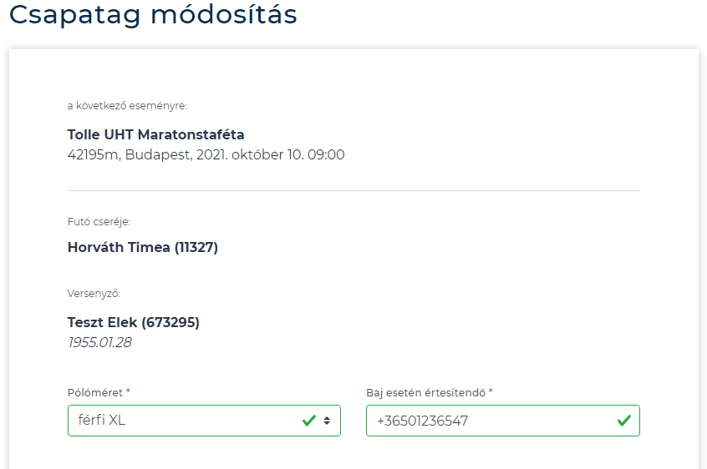
„Én futok” gombra kattintva megjelenik a lecserélendő csapattag és „én”. Ki kell tölteni az adatokat, és a „Mentés” gombra kattintani.

Slide 7
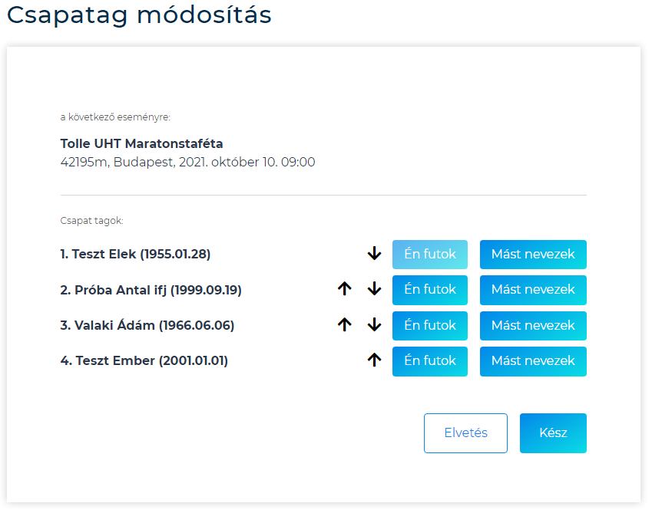
Megjelenik az új csapattag a váltóban. Ha rendben, akkor a „Kész” gombra kell kattintani.

Slide 8
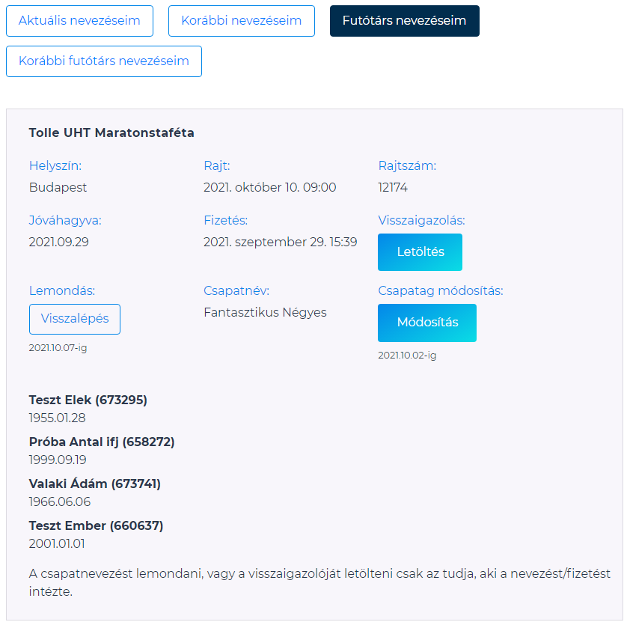
A csapat módosult, a „Nevezések” menüpontban megtalálható.
A módosítás határideje mindig a gomb alatt olvasható.
Addig az időpontig lehet sorrendet és tagot cserélni.

